Slide 1
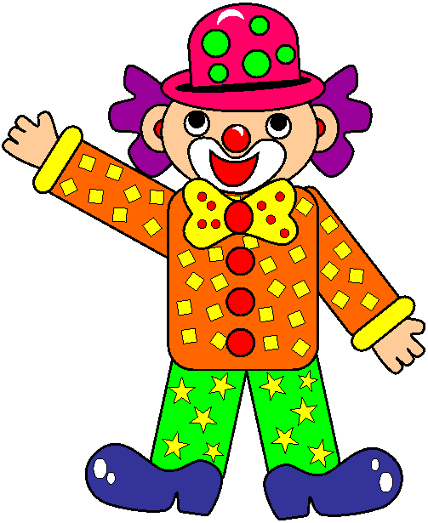
KEHAOSAD
SISSEPÄÄS

Slide 2
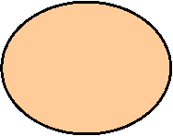
NÄITA NINA!
TUBLI!
KEHAOSAD
VALE

Slide 3
NÄITA SILMAD!
TUBLI!
KEHAOSAD
VALE

Slide 4
NÄITA KÕRVAD!
TUBLI!
KEHAOSAD
VALE

Slide 5
NÄITA PEA!
TUBLI!
KEHAOSAD
VALE

Slide 6
NÄITA JUUKSED!
TUBLI!
KEHAOSAD
VALE

Slide 7
NÄITA SUU!
TUBLI!
KEHAOSAD
VALE

Slide 8
NÄITA KÄED!
TUBLI!
KEHAOSAD
VALE

Slide 9
NÄITA JALAD!
TUBLI!
KEHAOSAD
VALE

Slide 10
NÄITA KEHA!
TUBLI!
KEHAOSAD
VALE

